Slide 1
기계학습
개인 프로젝트
- 한국 영화 평점 예측
기계학습
개인프로젝트
- 한국 영화 평점 예측
165513 박성완
Copyrightⓒ. Saebyeol Yu. All Rights Reserved.

Slide 2
Contents
01
데이터
02
목표
03
데이터분석
04
실습 진행

Slide 3
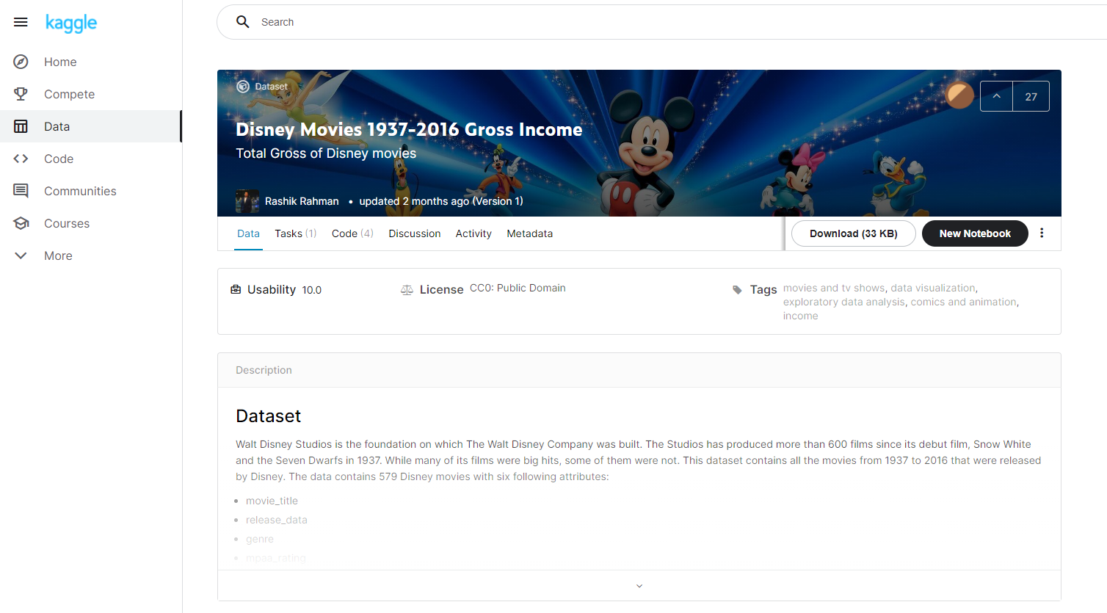
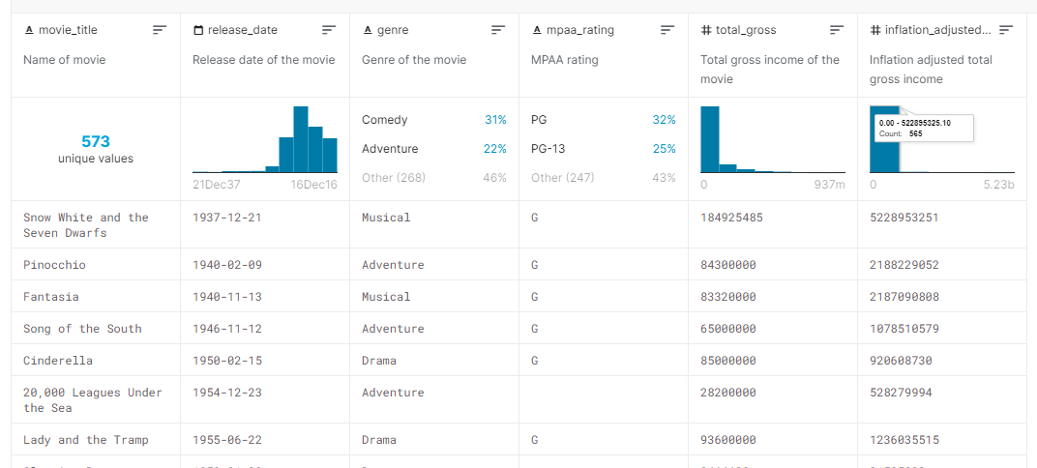
1
데이터
데이터셋 소개 – 이전 데이터
* 1937-2016 디즈니 영화 수입 분석 자료(Kaggle Data 사용)
기존 데이터는 속성 수가 적고, 활용력이 매우 낮았음.
https://www.kaggle.com/rashikrahmanpritom/disney-movies-19372016-total-gross
Copyrightⓒ. Saebyeol Yu. All Rights Reserved.

Slide 4
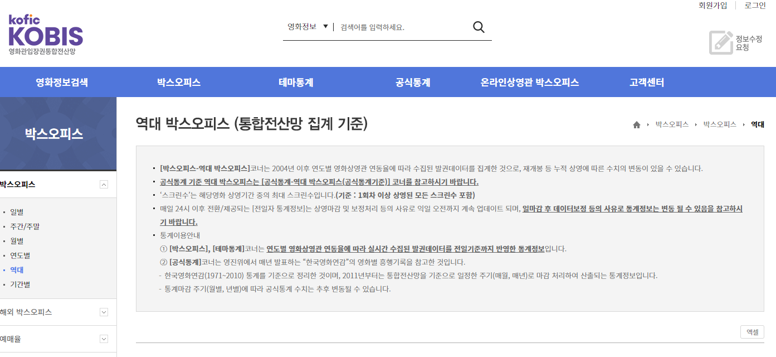
1
데이터
데이터셋 소개 – 새로 구한 데이터셋
한 블로그에서 ‘영화관입장권통합전산망’ 사이트의 데이터셋을 수정한 자료를 이번 분석 데이터로 사용.
https://jumoslifenstudy.tistory.com/39?category=849490
https://www.kobis.or.kr/kobis/business/stat/boxs/findFormerBoxOfficeList.do
Copyrightⓒ. Saebyeol Yu. All Rights Reserved.

Slide 5
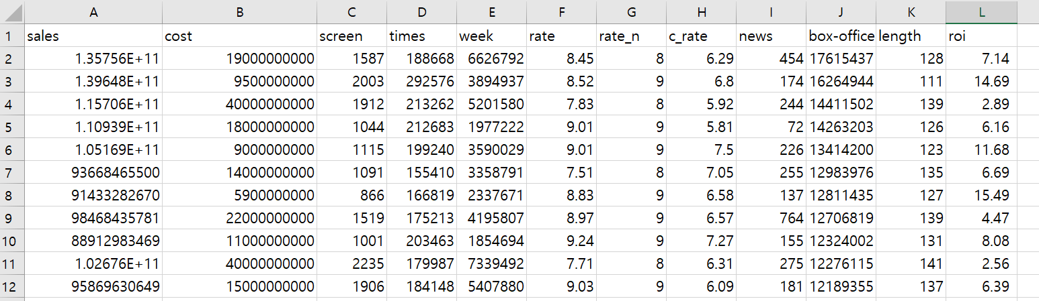
1
데이터
데이터셋 소개 – 데이터셋 분석
*데이터셋의 각 속성값
수입 | 비용 | 스크린 수 | 상영횟수 | 첫 주 성적 | 평점 | 평점 (정수) | 전문가 평점 | 첫 주 영화 뉴스량 | 최종 관객수 | 영화길이 | 수익률 (수입/비용)
sales | cost | screen | times | week | rate | rate_n | c_rate | news | Box-office | length | roi
여기서, rate_n은 rate 값을 답지로 생성하고 분석하기 위해, 정수형으로 변환해 추가한 속성값임.
Copyrightⓒ. Saebyeol Yu. All Rights Reserved.

Slide 6
2
목표
프로젝트 목표
최종 목표 :
1차 : 주어진 속성값들을 통해 영화의 평점 예측
2차 : 가장 점수가 높은 분류/회귀 모델 선택
3차 : 특정 속성을 제외한 분석을 통해 평점에 영향력이 높은 속성 순위 분석
Copyrightⓒ. Saebyeol Yu. All Rights Reserved.

Slide 7
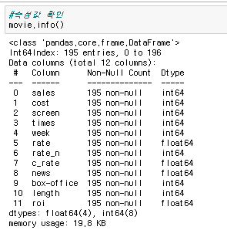
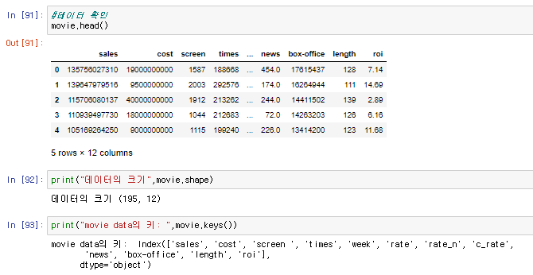
3
데이터 분석
Jupyter에서 분석한 데이터
모델의 크기를 확인하고, 모델에서 사용 가능한 속성값을 확인함
Copyrightⓒ. Saebyeol Yu. All Rights Reserved.

Slide 8
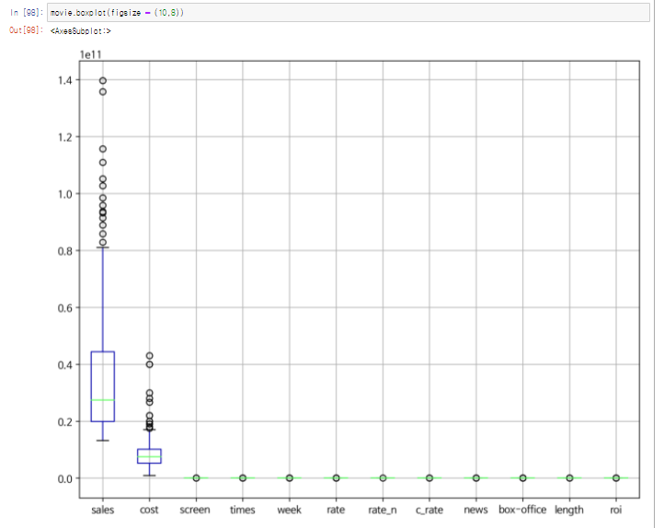
3
데이터 분석
Jupyter에서 분석한 데이터
Boxplot 에서 비교한 값들은
범위가 너무 천차만별이라
데이터 전처리가 필요했음.
Copyrightⓒ. Saebyeol Yu. All Rights Reserved.

Slide 9
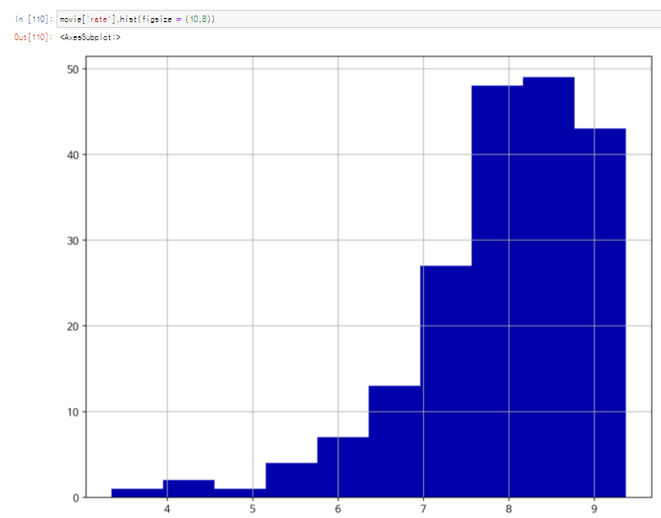
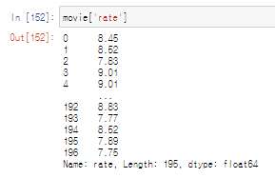
3
데이터 분석
답지로 사용할 속성 준비
기존의 실수값으로 지정된 평점을
Copyrightⓒ. Saebyeol Yu. All Rights Reserved.

Slide 10
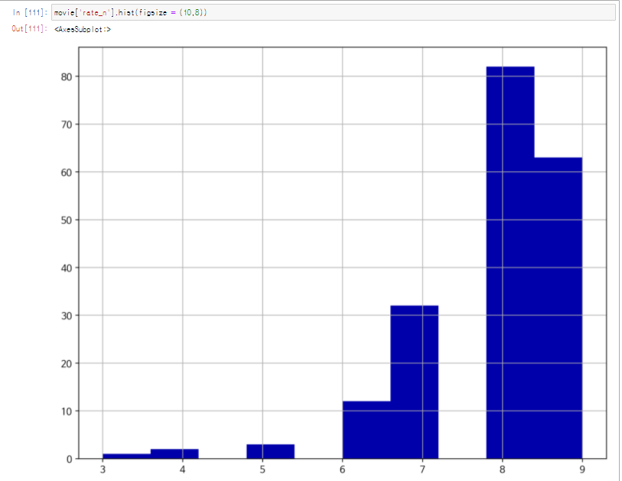
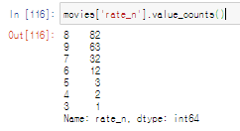
3
데이터 분석
답지로 사용할 속성 준비
계산이 용이한 정수값으로 변경
엑셀 데이터 값에 열을 추가하였음.
Copyrightⓒ. Saebyeol Yu. All Rights Reserved.

Slide 11
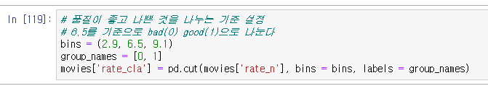
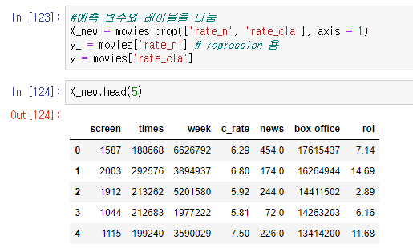
3
데이터 분석
답지로 사용할 속성 준비
분류 모델의 사용을 위해 평점 6.5를 기준으로 값을 0,1로 나눔
Copyrightⓒ. Saebyeol Yu. All Rights Reserved.

Slide 12
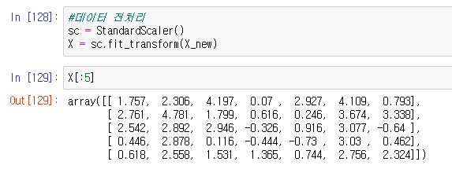
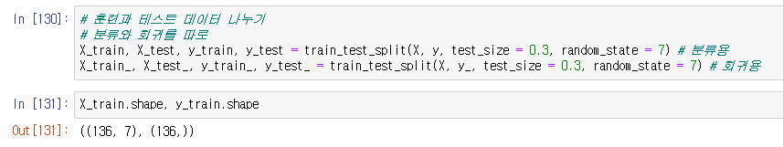
3
데이터 분석
훈련/테스트 데이터 구분
훈련 데이터 70%, 테스트 데이터 30%로 나누어 데이터를 구분함.
Copyrightⓒ. Saebyeol Yu. All Rights Reserved.

Slide 13
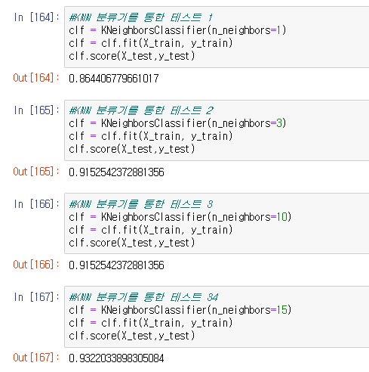
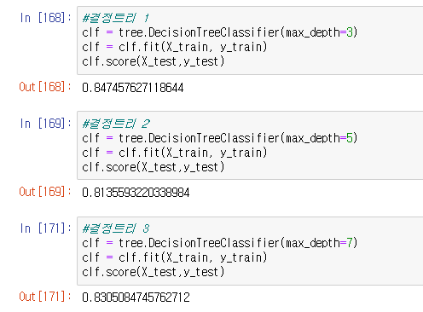
4
실습 진행
분류기 실습
KNN 분류기 : 이웃 수가 증가할수록 정확도가 향상
결정트리 : KNN 보다 대체로 낮은 성적
Copyrightⓒ. Saebyeol Yu. All Rights Reserved.

Slide 14
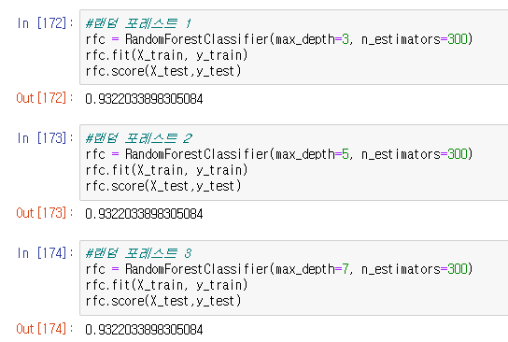
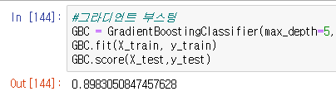
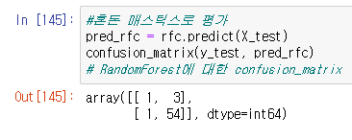
4
실습 진행
분류기 실습
랜덤 포레스트
그라디언트 부스팅
혼돈 매트릭스로 평가 : 탐지력이 좋았음
Copyrightⓒ. Saebyeol Yu. All Rights Reserved.

Slide 15
-
결론
앞으로의 계획
이번 중간 발표까지
새로운 데이터셋 선택과 목표 설정
데이터셋을 분석하고, 실습하기 위해 전처리 작업 진행
분류 모델을 통한 1차 실습
추가 분석해보아야 할 것
각 모델 별 혼동행렬을 통한 분석도 추가할 것
훈련/테스트 비율 변경, 매개변수 변경 등 추가로 분석 시도
피어슨 상관계수 분석 시도
최종 발표까지
회귀 모델을 통한 실습
모델별 성능을 비교하고, 가장 높은 성능을 낸 모델 선정
특정 속성을 제외하고 분석 시도 (ex: 전문가 평점), 이를 통한 영향력이 가장 큰 속성 계산
군집 분류, 모델 평가 등 다른 평가 방식 고려
Copyrightⓒ. Saebyeol Yu. All Rights Reserved.

Slide 16
Q&A
Copyrightⓒ. Saebyeol Yu. All Rights Reserved.

